Slide 1
ПРИЛОЖЕНИЕ ДОПОЛНЕННОЙ РЕАЛЬНОСТИ ДЛЯ ПОДГОТОВКИ НЕОБХОДИМЫХ ВЕЩЕЙ В ШКОЛУ​
Работу выполнил:
Мельников Роман Александрович
ученик 11 «Т» класса
ГБОУ Образовательный центр «Протон»
Руководитель:
Богданов Александр Александрович
ГБОУ Образовательный центр «Протон»

Slide 2
Проблема
Проблемой данного проекта является адаптация учащихся 1-4 классов к условиям обучения в начальной школе (новые правила, новый статус(ученик), новое расписание дня и др.).
Разработанное приложение способствует приобретению навыка алгоритмизации повторяющихся действий (на примере сбора школьных принадлежностей) для организованного ежедневного планирования.

Slide 3
Цель и задачи
Цель:
Разработать приложение для использования учащимися при подготовки нового учебного дня
Задачи:
1. Проанализировать алгоритмы подготовки учащихся к учебному дню
2. Разработать программу дополненной реальности, используемое как приложение, устанавливаемое на смартфоне.
3. Разработать руководство пользователя

Slide 4
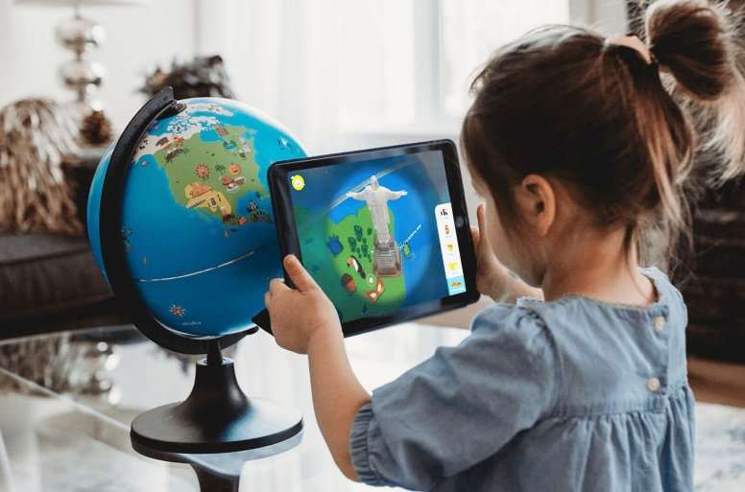
Ход работы
Изучение материалов по данной теме
Создание логической модели управления программой:
Разработать программу, считывающую метку и выводящую таблицу с школьными принадлежностями, которые надо принести на урок
Написать скрипты для добавления различных полезных функций
Привязать скрипты к объекту и настроить их параметры.
Перенести получившийся проект в AR
Реализация модели на языке программирования C#

Slide 5
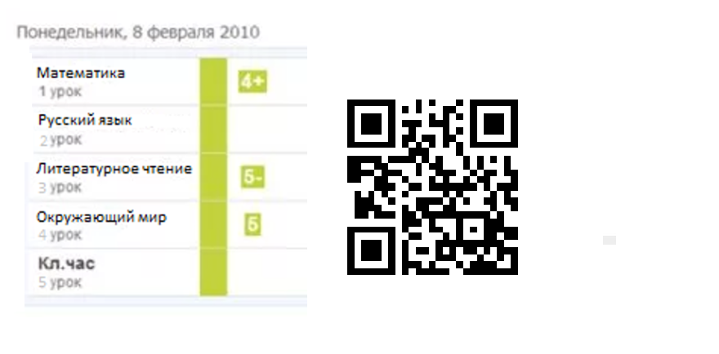
Пример реального расписания с меткой
Наведение камеры на метку вызовет «открытие» списка, в котором ученик может увидеть то, что надо принести на урок
Для младших классов список будет составлять классный руководитель

Slide 6
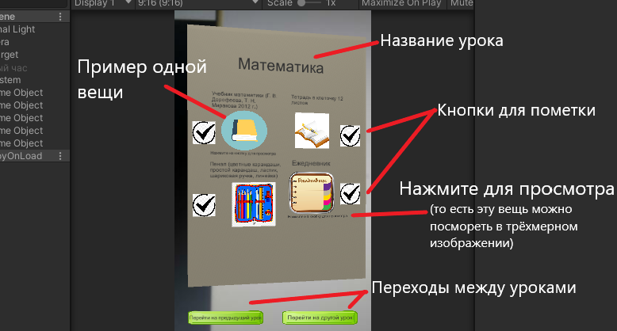
Итоги
созданы кнопки для перехода между уроками
добавлены:
изображения вещей, которые надо взять в школу
кнопки для показа анимации учебников и рабочих тетрадей
кнопки, нажав на которые будет высвечиваться индикатор, обозначающий, что ученик положил эту вещь в рюкзак

Slide 7
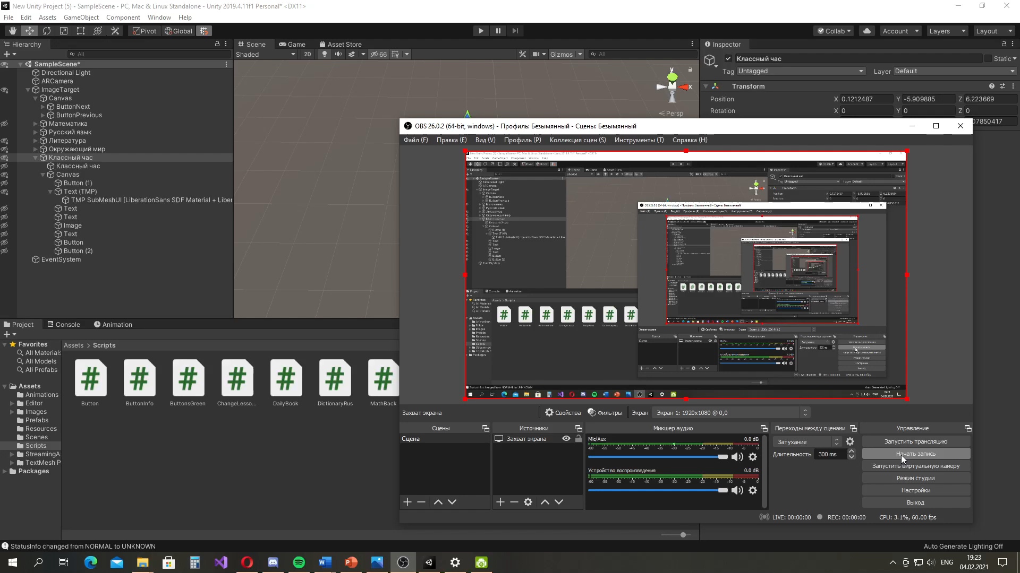

Slide 8


Методы исследования и оборудование ​
Unity,
Visual Studio,
Vuforia (платформа дополненной реальности)
все скрипты были написаны на языке С#

Slide 9
Выводы
Проанализированы алгоритмы подготовки учащихся к учебному дню
Разработана программа дополненной реальности для подготовки учеников к учебному дню
Разработано руководство пользователя

Slide 10
Перспективы
Проконсультироваться с методистом образовательной организации по использованию приложения в начальных классах
Продолжить работу над дизайном интерфейса программы
Рассмотреть возможность доработки программы до коммерческого уровня

